Slide 2
Oferta programu Erasmus+ dla sektora edukacji pozaformalnej
Erasmus+ Młodzież

Slide 3
Edukacja pozaformalna
Uczenie się poprzez doświadczenie.
Zaplanowane i zorganizowane działanie.
Towarzyszy i uzupełnia naukę w szkole.
Opiera się na dobrowolnym udziale.
Odbywa się poza szkołą, uczelnią.
Dzieje się w czasie wolnym od nauki.

Slide 4
Edukacja pozaformalna w programie erasmus+ młodzież
Uczestnik i prowadzący zajęcia pozostają w relacji partnerskiej.
Uczestnik jest odpowiedzialny za swój proces uczenia się.
Prowadzący wspomaga i wpływa na procesy edukacyjne w trakcie działań, ale nie narzuca uczestnikom prawd i wiadomości.
Liczy się kreatywność i samoekspresja uczestników oraz ich zaangażowanie w proces edukacyjny.
Prowadzący stwarza sprzyjające warunki dla samospełnienia i samorozwoju uczestników.

Slide 5
Cele programu Erasmus+ Młodzież
Podniesienie poziomu kompetencji kluczowych oraz umiejętności młodzieży, w tym również osób z mniejszymi szansami.
Promowanie uczestnictwa w życiu demokratycznym Europy, aktywności obywatelskiej i dialogu międzykulturowego.
Przeciwdziałanie wykluczeniu społecznemu i promowanie solidarności społecznej.
Wzmocnienie powiązań sektora młodzieżowego z rynkiem pracy poprzez udział w projektach Akcji 1., Akcji 2. i Akcji 3.

Slide 6
Cele programu Erasmus+ Młodzież
Wspieranie podnoszenia jakości pracy z młodzieżą, w szczególności poprzez wzmacnianie współpracy pomiędzy organizacjami działającymi w sektorze młodzieży oraz innymi podmiotami.
Wspieranie reform politycznych na poziomie lokalnym, regionalnym i krajowym.
Wspieranie rozwoju wiedzy o polityce młodzieżowej.
Wspieranie rozpoznawalności edukacji pozaformalnej i nieformalnej.

Slide 7
Młodzież w programie Erasmus+
Akcja 1
Akcja 2
Akcja 3
Wymiany młodzieży (KA105)
Mobilność osób pracujących z młodzieżą (KA105)
Międzynarodowe Inicjatywy Młodzieżowe
Partnerstwa Strategiczne
Wsparcie w reformowaniu polityk
Budżet 6 606 060 €
Budżet 3 546 103 €
Zawiera budżet na szkolenia TCA
Budżet 442 686 €

Slide 8
Kryteria OCEN Projektów w ramach Akcji 1
Adekwatność projektu (maksymalnie 30 punktów)
Jakość planu projektu i jego realizacji (maksymalnie 40 punktów)
Wpływ i upowszechnianie (maksymalnie 30 punktów)
Aby wnioski zostały rozpatrzone do finansowania, muszą uzyskać przynajmniej 60 punktów. Ponadto muszą uzyskać co najmniej połowę maksymalnej liczby punktów w każdej kategorii wymienionych powyżej kryteriów przyznawania dofinansowania (tj. co najmniej 15 punktów w przypadku kryterium „Adekwatność projektu” i „Wpływ i upowszechnianie” oraz 20 punktów w przypadku kryterium „Jakość planu projektu i jego realizacji”).

Slide 9
Terminy, konkurs, wnioski
Trzy terminy konkursów w 2019 roku: 5 lutego, 30 kwietnia, 1 października
Wniosek składamy elektronicznie: KA105 – eforms.
Rejestrujemy się w bazie URF (my i partnerzy).
Więcej na www.erasmusplus.org.pl

Slide 10
Akcja 1.
Wymiany młodzieży
Ogólnopolski Dzień Informacyjny Programu Erasmus+

Slide 11
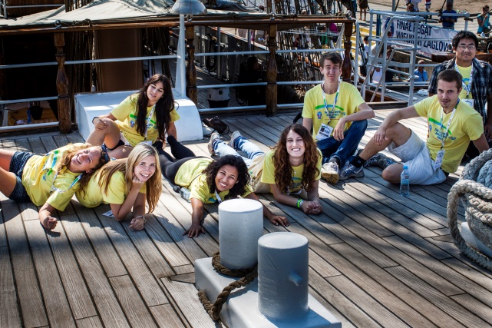
Akcja 1. wymiany młodzieży
Czym jest
WYMIANA MŁODZIEŻY?
Wspólne zaplanowane spotkanie młodzieży z rożnych krajów w celu poznania swoich kultur, przedyskutowania interesujących tematów, zrealizowania ciekawych przedsięwzięć, oparte na założeniach edukacji pozaformalnej.
Czym nie jest wymiana młodzieży?
Wycieczką, wyjazdem akademickim;
wydarzeniem o charakterze rekreacyjnym;
festiwalem, działaniem nastawionym na zysk.

Slide 12
Akcja 1. Wymiany młodzieży
Działania realizowane pomiędzy krajami programu lub przy udziale partnerów z krajów partnerskich sąsiadujących z UE
- co najmniej 2 grupy młodzieży z różnych krajów
- co najmniej 4 osoby w grupie
- liczba uczestników od 16-60 osób
- wiek uczestników 13-30 lat
- obowiązkowy udział liderów (wiek liderów bez ograniczeń)
-czas trwania wymiany 5-21 dni
-czas trwania całego projektu od 3 do 24 miesięcy

Slide 13
Akcja 1. wymiany młodzieży
Co jest istotne?
Samodzielne przygotowanie wymiany przez młodzież (przy wsparciu dorosłych).
Rzeczywista współpraca partnerska.
Wymiar edukacyjny – nabywanie i rozwój kompetencji.
Praca nad wspólnym tematem.
Poznanie międzykulturowe.

Slide 14
Akcja 1. wymiany młodzieży
Priorytety na 2019
Działania wspierające marginalizowane grupy młodzieży.
Promowanie różnorodności, dialogu międzykulturowego i międzyreligijnego.
Działania na rzecz zwiększania świadomości społecznej w zakresie wspólnych wartości wolności, tolerancji i poszanowanie praw człowieka.
Poszerzanie kompetencji w zakresie korzystania z mediów, krytycznego myślenia.
Pobudzanie zmysłu inicjatywy u młodych ludzi.

Slide 15
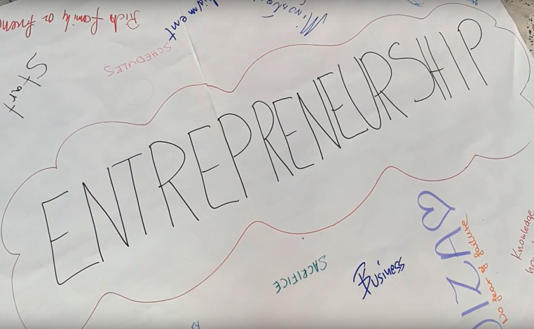
Akcja 1. wymiany młodzieży
Przykład: Siła jest w Nas!
Wnioskodawca: Centrum Młodziezy "ASTRA"
Partner: Slovak Youth for Traveling, Education
and Volunteering, Słowacja; MIXAT DÖK, Węgry
Czas realizacji działania: 8 dni
Cel projektu:
Rozwój przedsiębiorczości wśród młodych ludzi.
Promowanie kreatywności i inicjatywności wśród młodzieży
Rozwój dialogu międzykulturowego (obalanie stereotypów, kreowanie pozytywnego wizerunku krajów partnerskich)

Slide 16
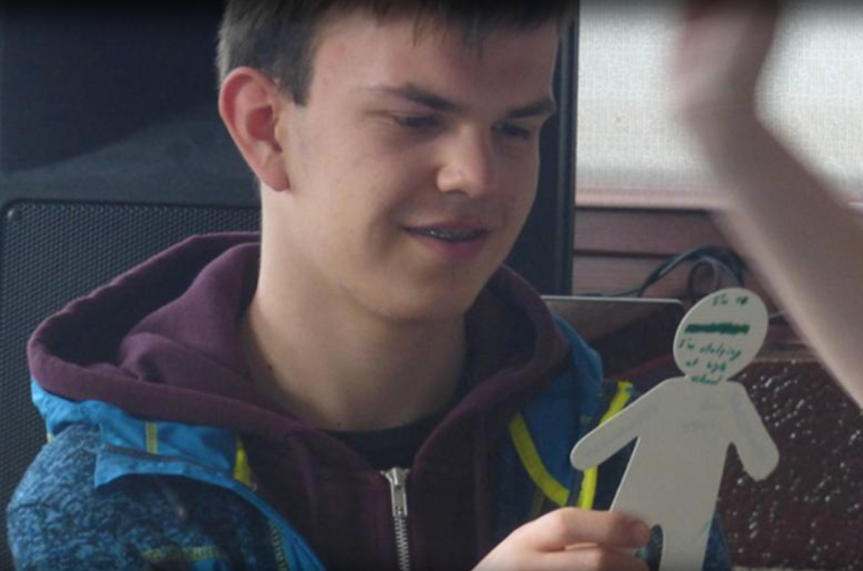
Akcja 1. wymiany młodzieży
Wpływ i rezultaty projektu
Rozwój przedsiębiorczości wśród młodzieży stojącej u progu życia zawodowego.
Rozwinięcie umiejętności pracy w grupie, inicjatywności, kreatywności.
Rozwinięcie kompetencji językowych.
Nawiązanie nowych kontaktów.
Uczestnicy stworzyli broszurę zawierającą przykłady gier rozwijających przedsiębiorczość. Materiał jest upowszechniany przez Internet dla innych, potencjalnych użytkowników.

Slide 17
Akcja 1. wymiany młodzieży
Wybrane opinie uczestników z ankiet ewaluacyjnych
Odkryłem w sobie postawy przedsiębiorcze, projekt uświadomił mi, że przedsiębiorczość to nie tylko prowadzenie wielkiej firmy, ale również wiele innych aspektów w naszym życiu.
Byłam pod wrażeniem jak doskonale układała nam się praca w międzynarodowych zespołach, miałam poważne obawy językowe przed projektem, okazały się łatwe do pokonania.
Projekt pokazał mi, że na wiele spraw można spoglądać z różnej perspektywy, uświadomił mi, że można pokonać wiele barier i przeszkód jeśli jest się zmotywowanym do działania i systematycznym w swojej pracy.
Praca w wielokulturowym zespole dodała mi skrzydeł, energii do działania, pokazała, że różnice to skarb, który trzeba umiejętnie wykorzystać.

Slide 18
Akcja 1. wymiany młodzieży
Młodzież wspólnie przygotowała broszurę będącą zbiorem gier, jakie stworzyli uczestnicy projektu:
http://bit.ly/gamesfromexchange
Broszura zawiera instrukcje gier, które są dostępne dla innych potencjalnych użytkowników.

Slide 19
Filmowo o wymianach MŁODZIEŻY

Slide 20
Akcja 1.
Mobilność osób pracujących z młodzieżą
Ogólnopolski Dzień Informacyjny Programu Erasmus+

Slide 21
Akcja 1. Mobilność osób pracujących z młodzieżą
CELE:
Rozwój zawodowy osób pracujących z młodzieżą.
Wymiana doświadczeń między osobami pracującymi z młodzieżą oraz między instytucjami.
Nawiązywanie nowych partnerstw pomiędzy instytucjami.

Slide 22
Akcja 1. Mobilność osób pracujących z młodzieżą
Możliwe działania
Seminaria – stwarzają możliwość dyskusji i wymiany doświadczeń związanych z pracą z młodzieżą w międzynarodowym gronie.
Kursy szkoleniowe – dotyczą określonej tematyki, ich celem jest podniesienie poziomu kompetencji, wiedzy i umiejętności oraz wykształcenie odpowiednich postaw uczestników.
Wydarzenia służące nawiązywaniu kontaktów – to projekty, dzięki którym można pozyskać partnerów do nowych działań, stworzyć struktury stałej współpracy między organizacjami, pogłębić współpracę partnerską, opracować nowe projekty.
Wizyty studyjne to spotkania pracowników młodzieżowych, które pozwalają zapoznać się z charakterystyką pracy z młodzieżą w odwiedzanym kraju.
Staże typu podpatrywanie pracy/job shadowing – to pobyty w organizacji partnerskiej w innym kraju, których celami są wymiana doświadczeń, zdobycie umiejętności i wiedzy, poznanie nowych metod pracy.

Slide 23
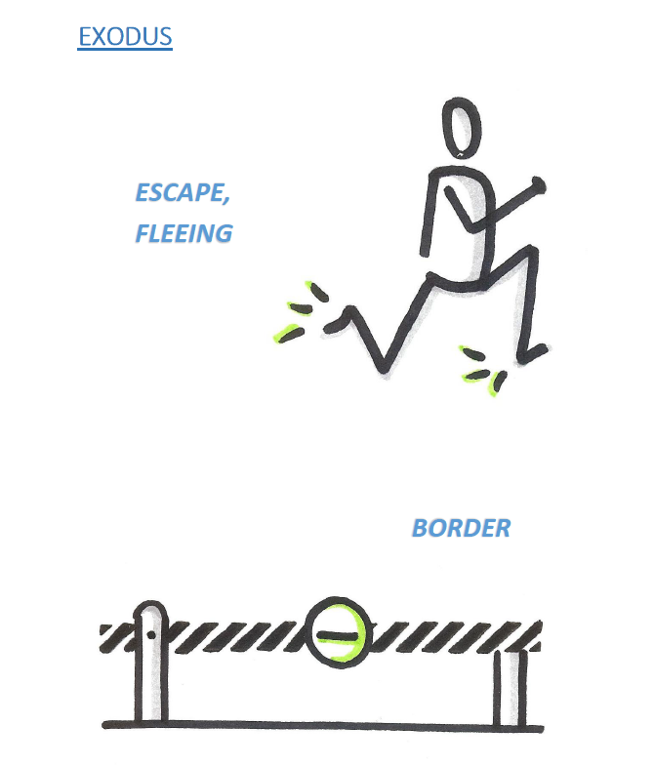
Akcja 1. Mobilność osób pracujących z młodzieżą
Przykład: „Go visual! – Creative education about migration”
Wnioskodawca: Stowarzyszenie Jeden Świat
Czas realizacji działania: 5 dni
Partnerzy: 10 organizacji z Belgii, Bułgarii, Hiszpanii, Estonii, Niemiec, Grecja, Węgier, Irlandii i Włoch.
Cel projektu:
Poprawa jakości międzynarodowych działań wolontariuszy i pracowników młodzieżowych poprzez zwiększenie ich wiedzy i umiejętności w zakresie zasadniczych elementów projektowania i prowadzenia twórczych działań edukacyjnych w zakresie migracji, ze szczególnym naciskiem na facylitację graficzną w tym procesie edukacyjnym. Projekt był odpowiedzią na potrzebę zwiększenia potencjału organizacji młodzieżowych odnoszącego się do innowacji i szkoleń w zakresie edukacji na temat migracji.

Slide 24
Akcja 1. Mobilność osób pracujących z młodzieżą
W trakcie szkolenia uczestnicy uczyli się, jak edukować na temat migracji, w tym uchodźców, z wykorzystaniem facylitacji graficznej i innych twórczych metodologii. Szkolenie umożliwiło uczestnikom stać się multiplikatorami w zakresie migracji i uchodźstwa oraz zwiększyło potencjał organizacji uczestniczących w projekcie.
Rezultaty projektu:
Powstał słownik obrazkowy „Go Visual!” - elektroniczna publikacja w wersji do wydruku z ikonami (schematycznymi, łatwymi do przerysowania symbolami) związanymi z migracją i uchodźstwem. Słownik pozwala edukatorom prowadzić ciekawe, angażujące warsztaty, które dzięki korzystaniu z rezultatów badań nad umysłem ludzkim, mają na uczestników większy wpływ niż w przypadku tradycyjnych lekcji. Słownik zawiera także przykładowy scenariusz warsztatów na temat uchodźców.
Nawiązano nowe partnerstwa projektowe, co zaowocuje kolejnymi inicjatywami dotyczącymi m.in. tematu migracji.

Slide 25
Akcja 1. Mobilność osób pracujących z młodzieżą
Słownik dostępny jest pod adresem: https://www.salto-youth.net/downloads/toy_trainer_download-file-2900/Malgorzata%20Tur%20-%20Go%20Visual%20Icon%20Dictionary%20en.pdf

Slide 26
Pytania i Refleksje
padlet.com/aucinska/pytaniairefleksje

Slide 27
Dziękujemy za uwagę Zapraszamy do odwiedzenia stoisk informacyjnych i punktów eksperckich!
Ogólnopolski Dzień Informacyjny Programu Erasmus+

